Slide 1
ENCADRÉ 3
Les droits d'auteurs de toutes les photographies et graphiques publiés sur ce site (ci-après appelés images) sont la propriété des personnes et / ou des institutions indiquées dans la légende de chacune des images. Les titulaires de ces droits ont convenu de permettre l'utilisation de ces images à des fins éducatives et non commerciales à condition qu'ils soient crédités dans chaque cas d'utilisation. Pour toute autre utilisation, il convient de contacter le titulaire du droit d'auteur.

Slide 2
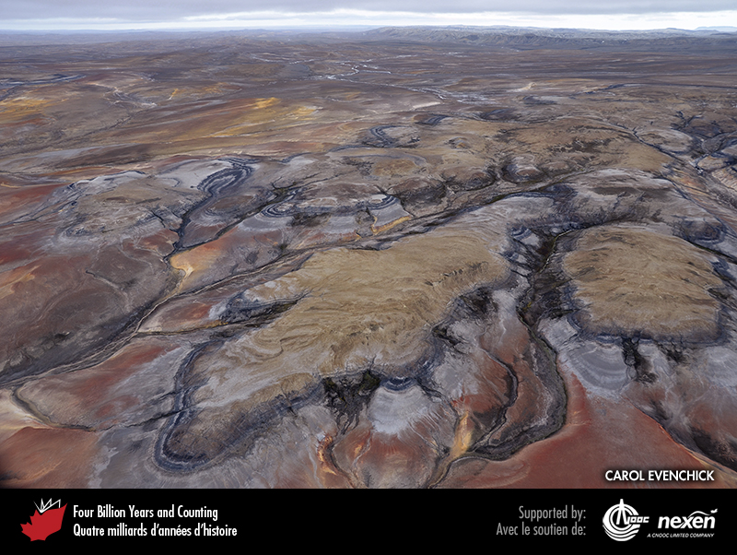
Notes:
Ces roches du Crétacé de l’île Ellef Ringnes, Nunavut, sont tellement colorées et distinctives qu’il est facile d’imaginer comment leur patron de distribution peut être reproduit sur une carte géologique. PHOTO: CAROL EVENCHICK.
_______________________________
Les droits d'auteurs de toutes les photographies et graphiques publiés sur ce site (ci-après appelés images) sont la propriété des personnes et / ou des institutions indiquées dans la légende de chacune des images. Les titulaires de ces droits ont convenu de permettre l'utilisation de ces images à des fins éducatives et non commerciales à condition qu'ils soient crédités dans chaque cas d'utilisation. Pour toute autre utilisation, il convient de contacter le titulaire du droit d'auteur.

Slide 3
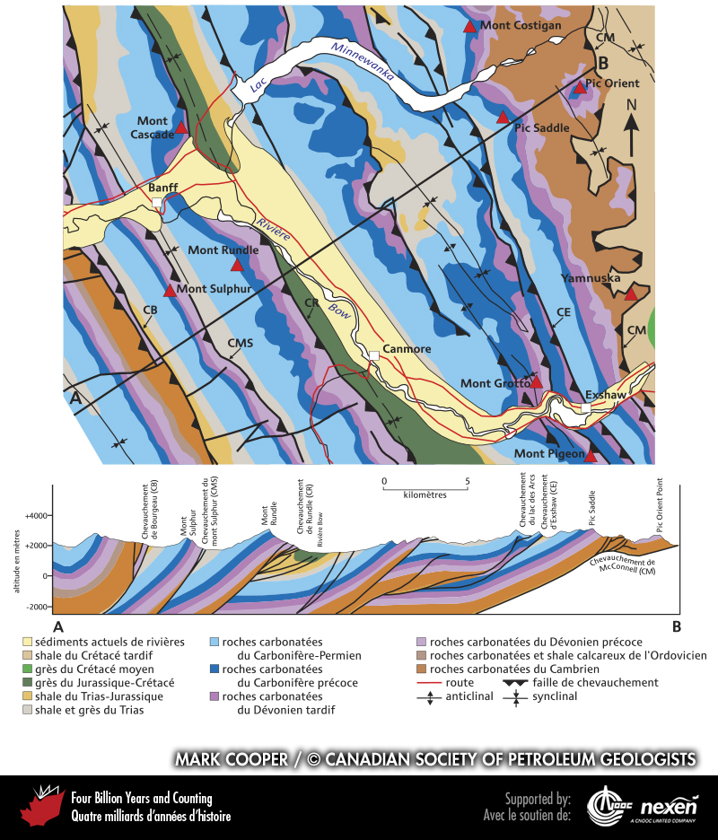
Notes:
Carte et coupe géologique d’une partie des Rocheuses, une ceinture de plis et chevauchements de la Cordillère. Outre les sédiments actuels déposés par la rivière Bow, la carte montre la répartition du substrat rocheux. Elle représente aussi par des symboles les failles, les anticlinaux et les synclinaux. À partir de telles informations, les géologues peuvent prédire la structure du sous-sol, comme illustrée, dans le bas de la figure, par la coupe transversale entre les points A et B de la carte. La validité des coupes peut être vérifiée par des forages, des levés géophysiques ou d’autres méthodes de détection à distance. ADAPTÉE À PARTIR D’UNE CARTE COMPILÉE PAR MARK COOPER, REPRODUITE AVEC LA PERMISSION DE LA CANADIAN SOCIETY OF PETROLEUM GEOLOGISTS.
_______________________________
Les droits d'auteurs de toutes les photographies et graphiques publiés sur ce site (ci-après appelés images) sont la propriété des personnes et / ou des institutions indiquées dans la légende de chacune des images. Les titulaires de ces droits ont convenu de permettre l'utilisation de ces images à des fins éducatives et non commerciales à condition qu'ils soient crédités dans chaque cas d'utilisation. Pour toute autre utilisation, il convient de contacter le titulaire du droit d'auteur.

Slide 4
Notes:
Sauter d’une roche à l’autre est l’une des nombreuses habiletés utiles aux géologues de terrain. C’est le cas ici pour la traversée à gué de la rivière Current dans le nord de l’Ontario près de l’endroit où le lac Steepledge se déverse dans le lac Ray en direction du lac Supérieur. PHOTO: GRAHAM WILSON.
_______________________________
Les droits d'auteurs de toutes les photographies et graphiques publiés sur ce site (ci-après appelés images) sont la propriété des personnes et / ou des institutions indiquées dans la légende de chacune des images. Les titulaires de ces droits ont convenu de permettre l'utilisation de ces images à des fins éducatives et non commerciales à condition qu'ils soient crédités dans chaque cas d'utilisation. Pour toute autre utilisation, il convient de contacter le titulaire du droit d'auteur.

Slide 5
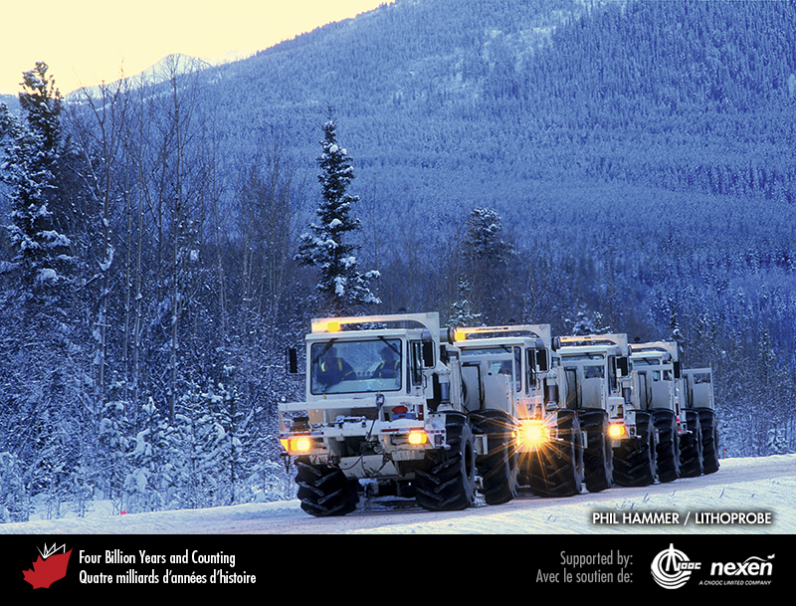
Notes:
Dans le cadre du projet LITHOPROBE, des plaques vibrantes montées sur des véhicules lourds (surnommés « éléphants dansants ») ont servi de sources sismiques pour l’acquisition de coupes profondes de la croûte terrestre. PHOTO: PHIL HAMMER, LITHOPROBE.
_______________________________
Les droits d'auteurs de toutes les photographies et graphiques publiés sur ce site (ci-après appelés images) sont la propriété des personnes et / ou des institutions indiquées dans la légende de chacune des images. Les titulaires de ces droits ont convenu de permettre l'utilisation de ces images à des fins éducatives et non commerciales à condition qu'ils soient crédités dans chaque cas d'utilisation. Pour toute autre utilisation, il convient de contacter le titulaire du droit d'auteur.

Slide 6
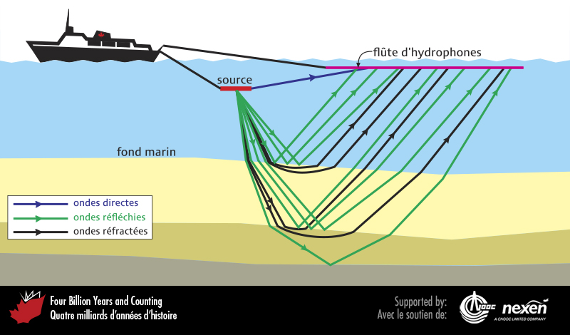
Notes:
L’analyse sismique implique la génération d’ondes sismiques, ici en mer, qui retournent en surface après avoir été réfléchies ou réfractées. Les ondes de retour sont enregistrées par une série d’hydrophones (ou de géophones sur terre). Le traitement numérique des enregistrements permet de produire des coupes sismiques comme le montre la figure suivante.
_______________________________
Les droits d'auteurs de toutes les photographies et graphiques publiés sur ce site (ci-après appelés images) sont la propriété des personnes et / ou des institutions indiquées dans la légende de chacune des images. Les titulaires de ces droits ont convenu de permettre l'utilisation de ces images à des fins éducatives et non commerciales à condition qu'ils soient crédités dans chaque cas d'utilisation. Pour toute autre utilisation, il convient de contacter le titulaire du droit d'auteur.

Slide 7
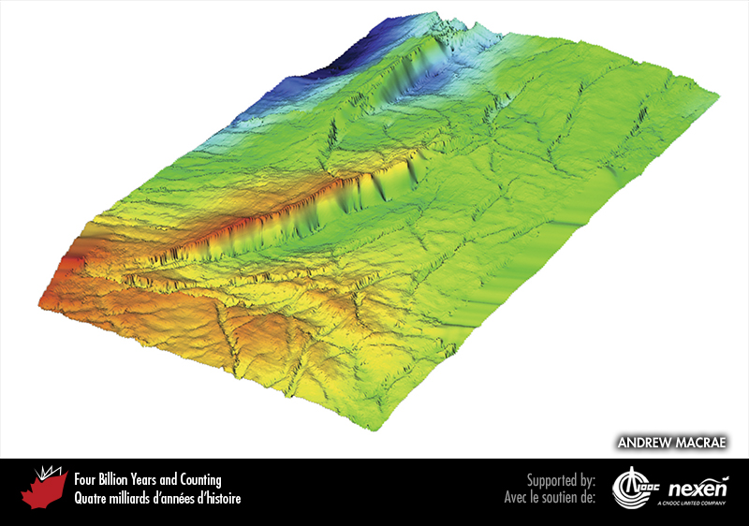
Notes:
Des levés sismiques tridimensionnels et un traitement informatique sophistiqué peuvent révéler d’anciennes surfaces comme celle-ci qui se trouve à environ un kilomètre sous le niveau de la mer près de l'île de Sable, au large de la Nouvelle-Écosse. L’image synthétique montre le sommet des lits de craie du Crétacé tardif représenté par des couleurs améliorées numériquement: les zones élevées (moins profondes) sont présentés en rouge et jaune, les plus profondes en vert et bleu. L'irrégularité de la surface est en partie due à la présence de failles (représentées par des escarpements) et un léger plissement. La région représentée mesure 12 km de long et 7,5 km de large. FOURNIE PAR ANDREW MACRAE.
_______________________________
Les droits d'auteurs de toutes les photographies et graphiques publiés sur ce site (ci-après appelés images) sont la propriété des personnes et / ou des institutions indiquées dans la légende de chacune des images. Les titulaires de ces droits ont convenu de permettre l'utilisation de ces images à des fins éducatives et non commerciales à condition qu'ils soient crédités dans chaque cas d'utilisation. Pour toute autre utilisation, il convient de contacter le titulaire du droit d'auteur.

Slide 8
Notes:
Levé géoradar près du lac Kluane, Yukon. PHOTO : JOHN CLAGUE.
_______________________________
Les droits d'auteurs de toutes les photographies et graphiques publiés sur ce site (ci-après appelés images) sont la propriété des personnes et / ou des institutions indiquées dans la légende de chacune des images. Les titulaires de ces droits ont convenu de permettre l'utilisation de ces images à des fins éducatives et non commerciales à condition qu'ils soient crédités dans chaque cas d'utilisation. Pour toute autre utilisation, il convient de contacter le titulaire du droit d'auteur.

Slide 9
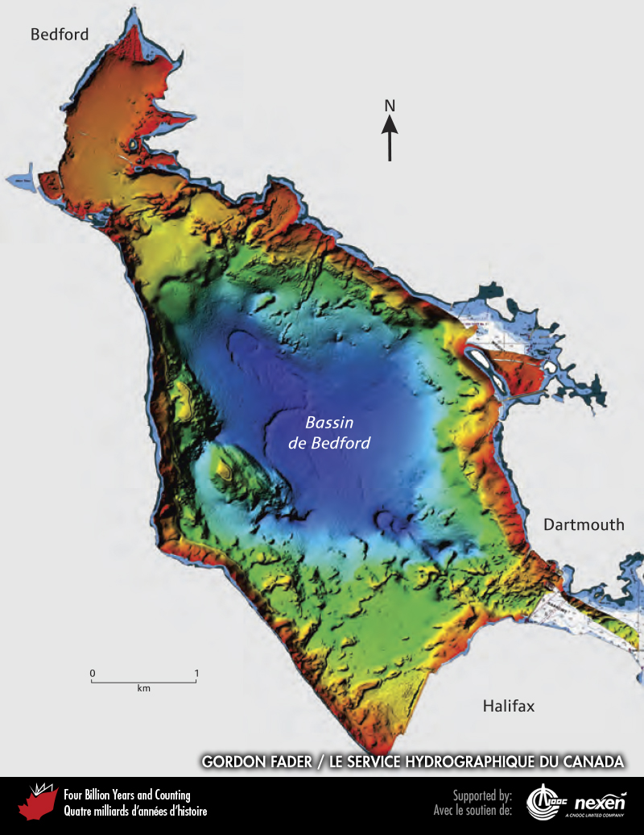
Notes:
Image par sonar à balayage latéral du bassin de Bedford au nord-ouest du port d’Halifax, Nouvelle-Écosse. La profondeur du fond est représentée par un spectre des couleurs variant du rouge, le long de la berge, au bleu foncé, pour la partie la plus creuse du bassin qui est à 61 m de profondeur. L’image met en relief de nombreux éléments morphologiques du fond, dont d’anciennes lignes de rivages maintenant submergées, des hauts-fonds rocheux, des tranchées d’où s’échappent du méthane et des traces d’ancrage. FOURNIE PAR GORDON FADER ET LE SERVICE HYDROGRAPHIQUE DU CANADA.
_______________________________
Les droits d'auteurs de toutes les photographies et graphiques publiés sur ce site (ci-après appelés images) sont la propriété des personnes et / ou des institutions indiquées dans la légende de chacune des images. Les titulaires de ces droits ont convenu de permettre l'utilisation de ces images à des fins éducatives et non commerciales à condition qu'ils soient crédités dans chaque cas d'utilisation. Pour toute autre utilisation, il convient de contacter le titulaire du droit d'auteur.

